Slide 1

স্বা
গ
ত
ম

Slide 2

আমার পরিচয়
মোঃ শহিদুল ইসলাম
সহকারী অধ্যাপক
নুনিয়া ইসলামীয়া ফাজিল মাদ্রাসা
আয়নাতলী, শাহরাস্তি, চাঁদপুর
মোবাইল – 01834-959-009

Slide 3
পাঠ পরিচিতি
বাংলা ২য় পত্র
শ্রেণি-আলিম
বিষয়-বিশেষ্য পদ
সময়- ৪৫ মিনিট

Slide 4
শিখন ফল
পদ কি তা বলতে পারবে।
বিশেষ্য পদ এর সংঙ্গা বলতে পারবে।
বিশেষ্য পদ এর শ্রেণীবিভাগ ও উদাহরণ দিতে পারবে।

Slide 5

চ্ছে
নি
টি
য়ে
ছে
মা
কাঁ
ধে
লে
যা
ড়ী
বা
ছ

Slide 6
আমাদের আজকের পাঠ
পদ এবং পদের শ্রেণীবিভাগ

Slide 7

বাড়ী
শব্দ একত্রিত = বাক্য
ছেলেটি
মাছ
কাঁধে
নিয়ে
যাচ্ছে
পদ
বাড়ী
ছেলেটি
পদ
যাচ্ছে
মাছ
পদ
পদ
কাঁধে
নিয়ে
পদ
পদ

Slide 8
পদ কি ?
বাক্যের অর্ন্তগত
প্রত্যেকটি শব্দ পদ

Slide 9
পদের শ্রেণীবিভাগ
বিশেষ্য
বিশেষণ
সর্বনাম
ক্রিয়া
অব্যয়

Slide 10

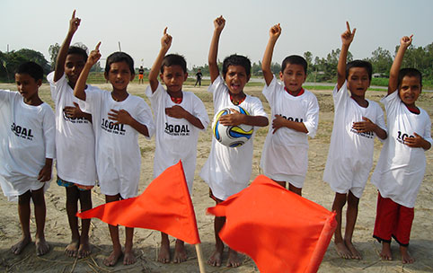

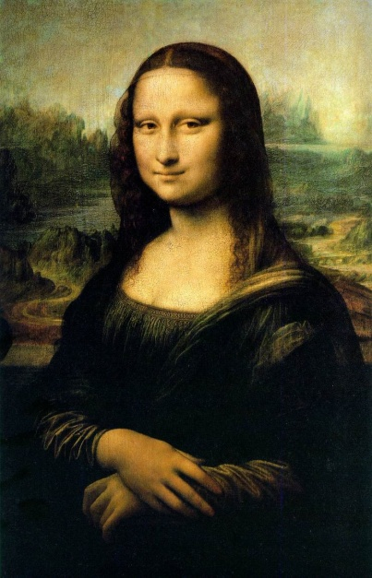
বিশেষ্য পদ
ব্যক্তির নাম
বস্তুর নাম
জাতির নাম
কাজ ব গুনের নাম
বই
খেলোয়ার
মোনালিসা
সাকিব আল হাসান

Slide 11
বিশেষ্য
সংজ্ঞা বাচক
স্থান বাচক
বস্তু বাচক
গুন বাচক
সমষ্টি
বাচক
ক্রিয়া
বাচক
জাতি
বাচক

Slide 12


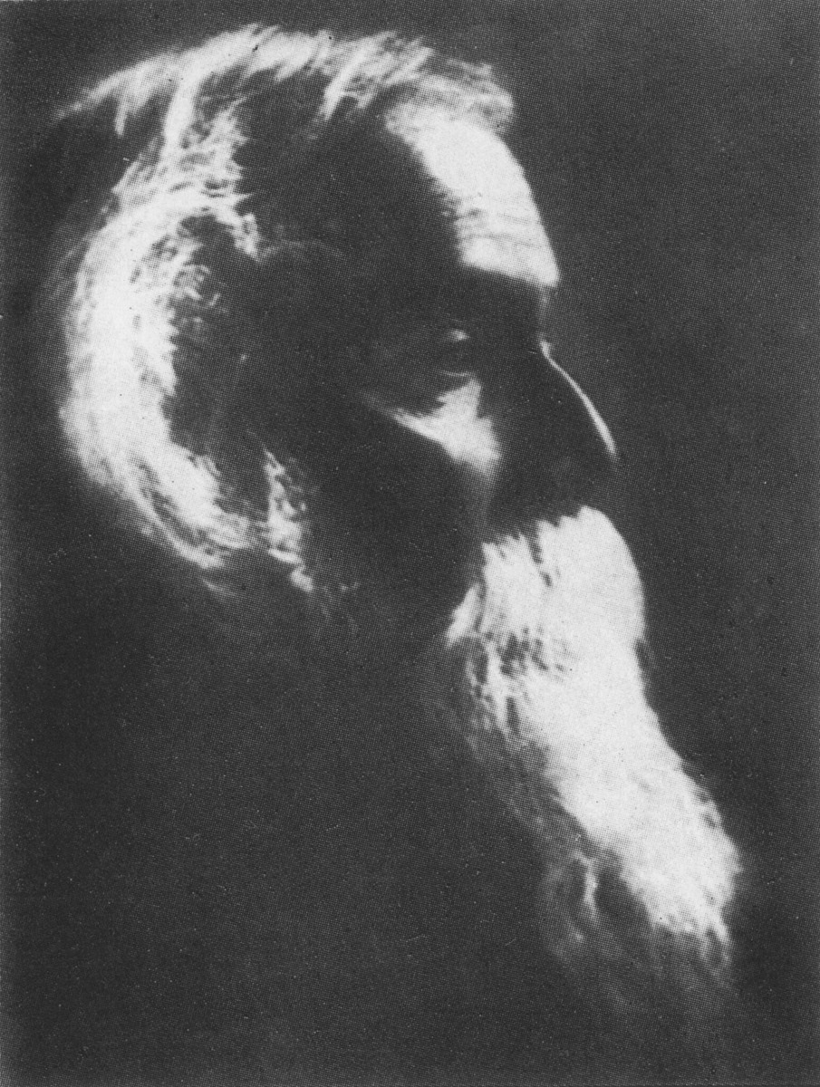
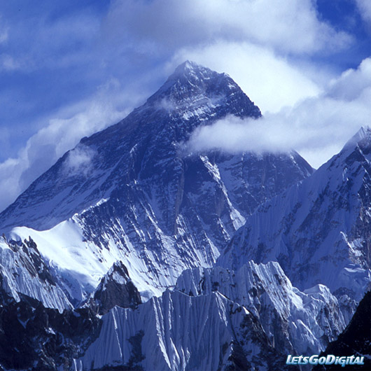
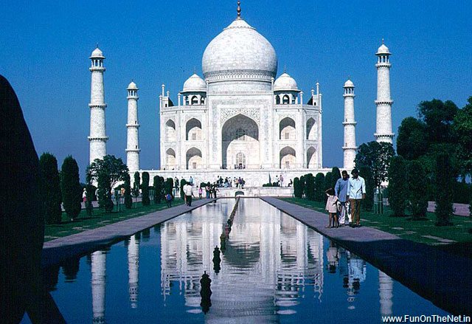
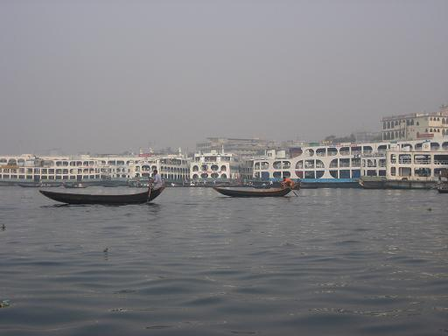
সংজ্ঞা বাচক বিশেষ্য-যে কোন নাম
নিদিঁষ্ট স্থান
মাউন্ট এভারেষ্ট
মুসা ইব্রাহিম
বুড়িগংঙ্গা
নদী
পর্বত
বুড়িগংঙ্গা নদী
প্রসিদ্ধ ব্যাক্তি
প্রসিদ্ধ গ্রন্থ

Slide 13
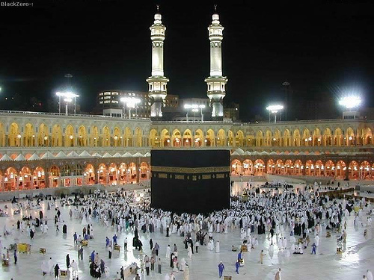
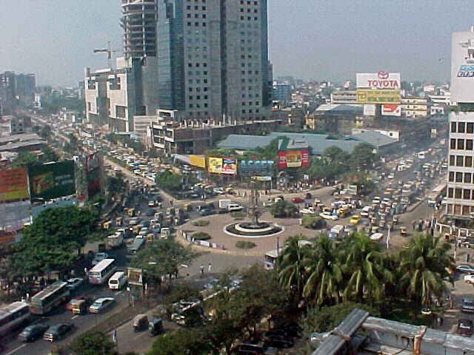
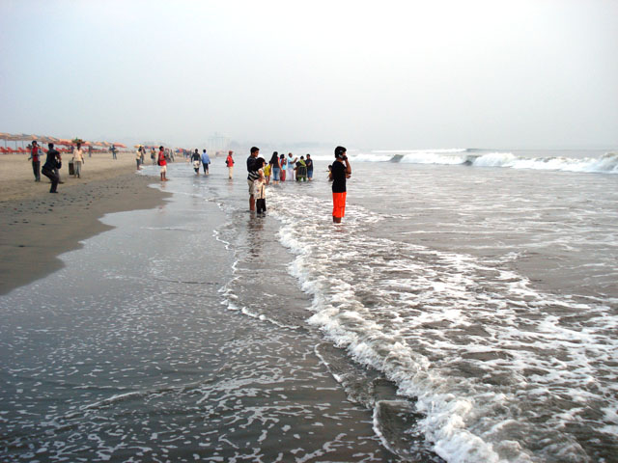
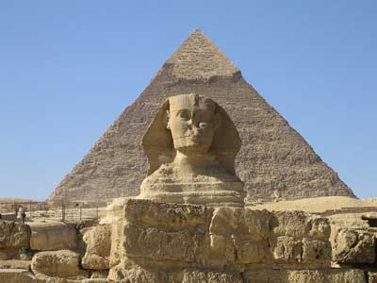
স্থানবাচক বিশেষ্য- স্থানের নাম
ঢাকা
মিশর
ঢাকা
কাবাঘর
কক্সবাজার
কক্সবাজার
মিশর
সৌদিআরব

Slide 14
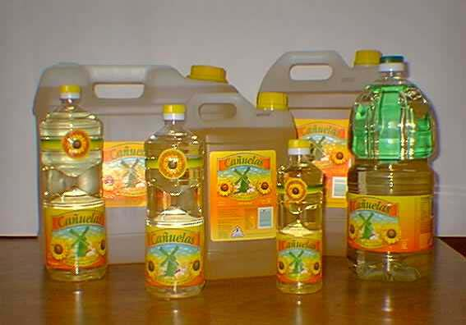
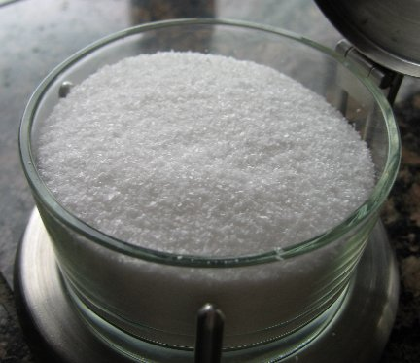
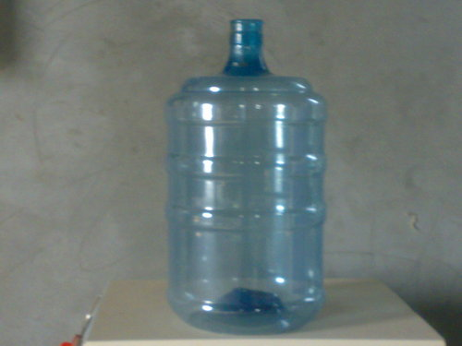
বস্তুবাচক বিশেষ্য-বস্তুর নাম
পানি
লবন
তেল

Slide 15
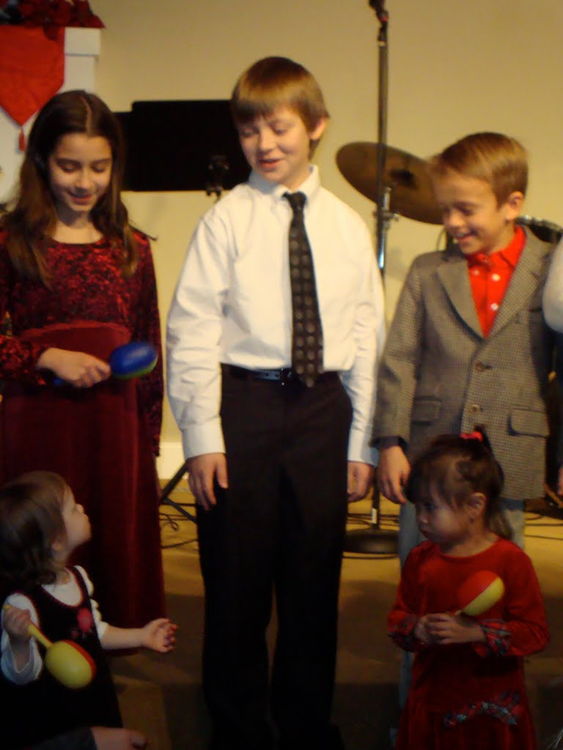
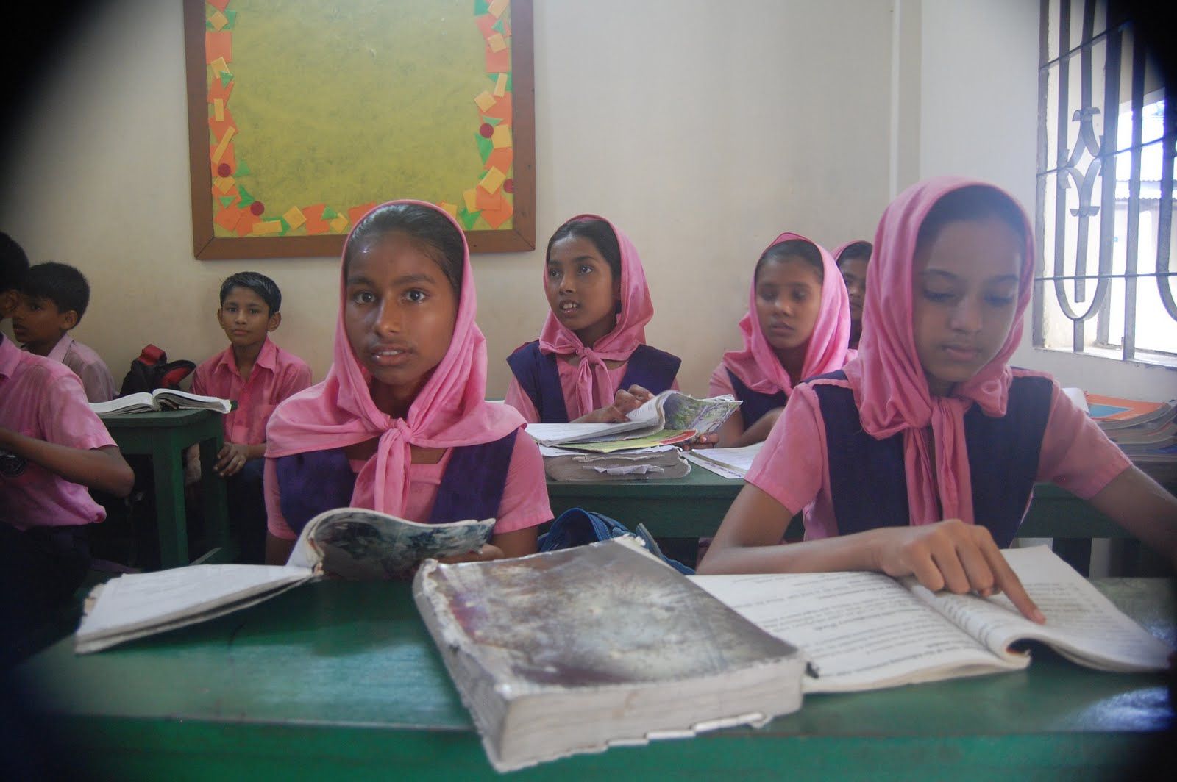
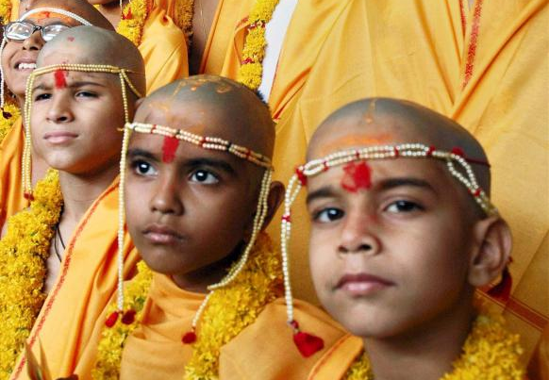
জাতিবাচক বিশেষ্য-জাতির নাম
মুসলিম
খৃষ্টান
হিন্দু

Slide 16

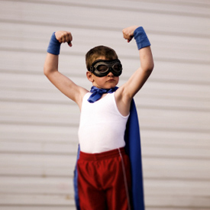

গুনবাচক বিশেষ্য- গুনের নাম
সুখ
বীরত্ব
সাহস

Slide 17

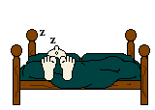

ক্রিয়া বাচক বিশেষ্য-কাজের নাম
ঝড়
ঘুম
সাইক্লিং

Slide 18
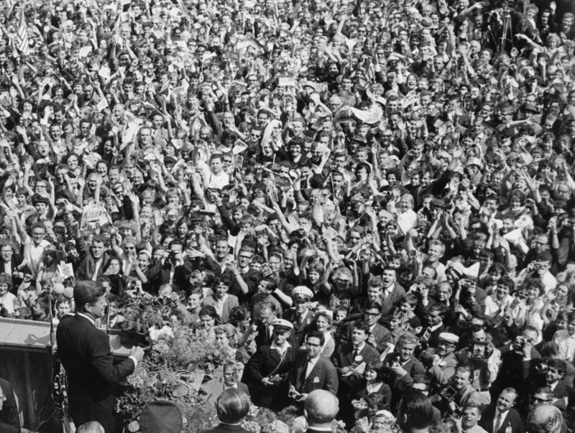
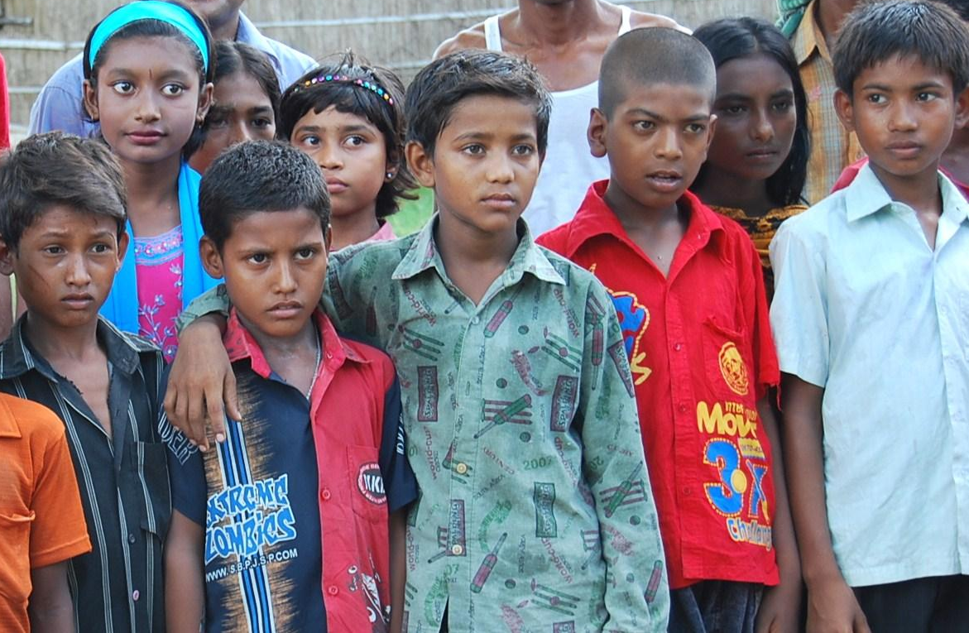
সমষ্টি বাচক বিশেষ্য-সমষ্টির নাম
জনসভা
জনতা
ছেলেমেয়ের দল

Slide 19
বিশেষ্য
সংজ্ঞা বাচক
স্থান বাচক
বস্তু বাচক
গুন বাচক
দলীয় কাজ
৫টি বাক্য তৈরি
সমষ্টি
বাচক
ক্রিয়া
বাচক
জাতি
বাচক

Slide 20

শিক্ষার্থীদের জন্য প্রশ্ন (মূল্যায়ন)
পদ কি?
বিশেষ্য পদ কত প্রকার ও কী
বিশেষ্য পদ এর শ্রেণীবিভাগ ও উদাহরণ দাও

Slide 21

বাড়ীর কাজ
তোমার বাড়ীর চারপাশে এবং
বাড়ীর ভেতর যা আছে তা থেকে
২০টি বিশেষ্য পদের উদাহরণ
লিখে আন

Slide 22

সবাইকে
ধ
ন্য
বা
দ

